Slide 1
GPUSkinning使用

Slide 2
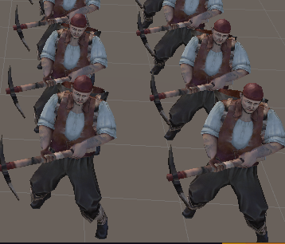
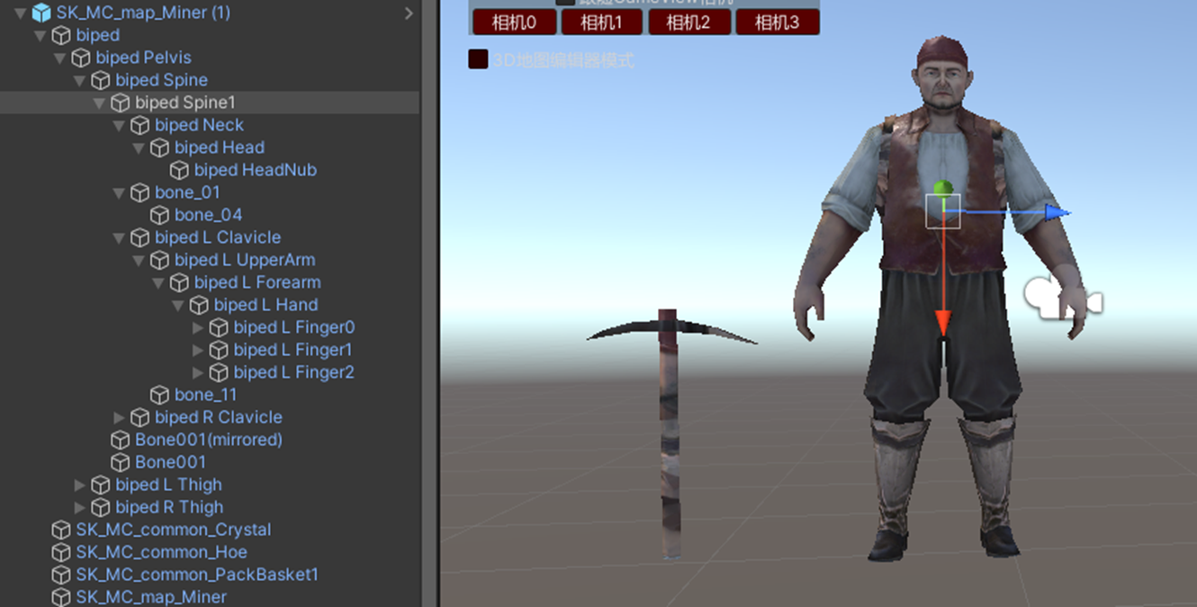
基础模型

Slide 3

测试场景

Slide 4
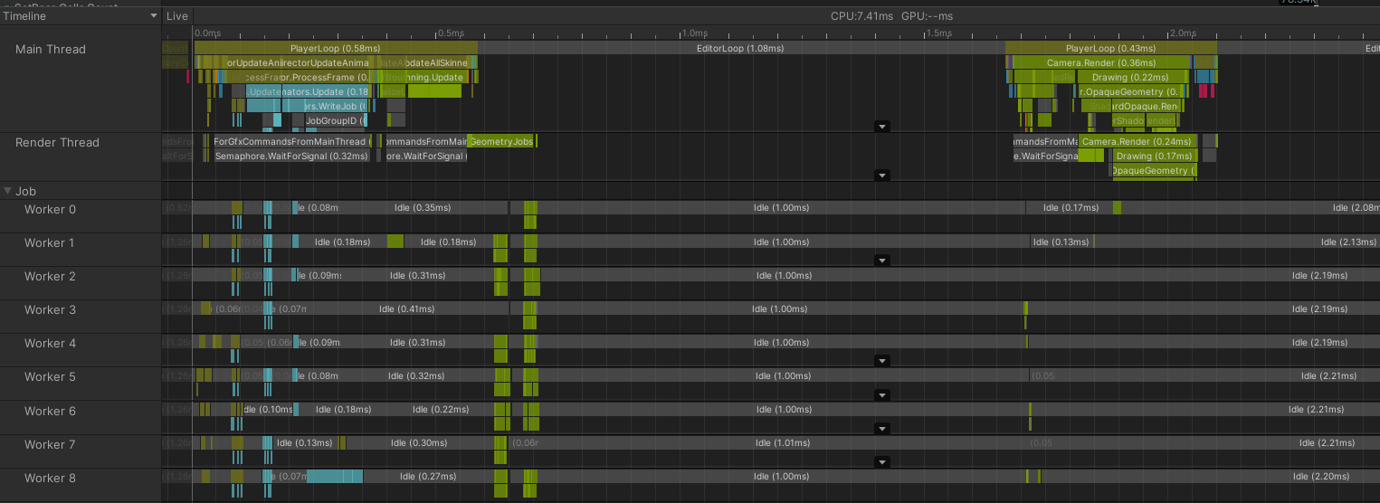
使用Animator播放动画
1、Animator.update
2、SkinnedMeshFinalizeUpdate
3、MeshSkinning.Update

Slide 5
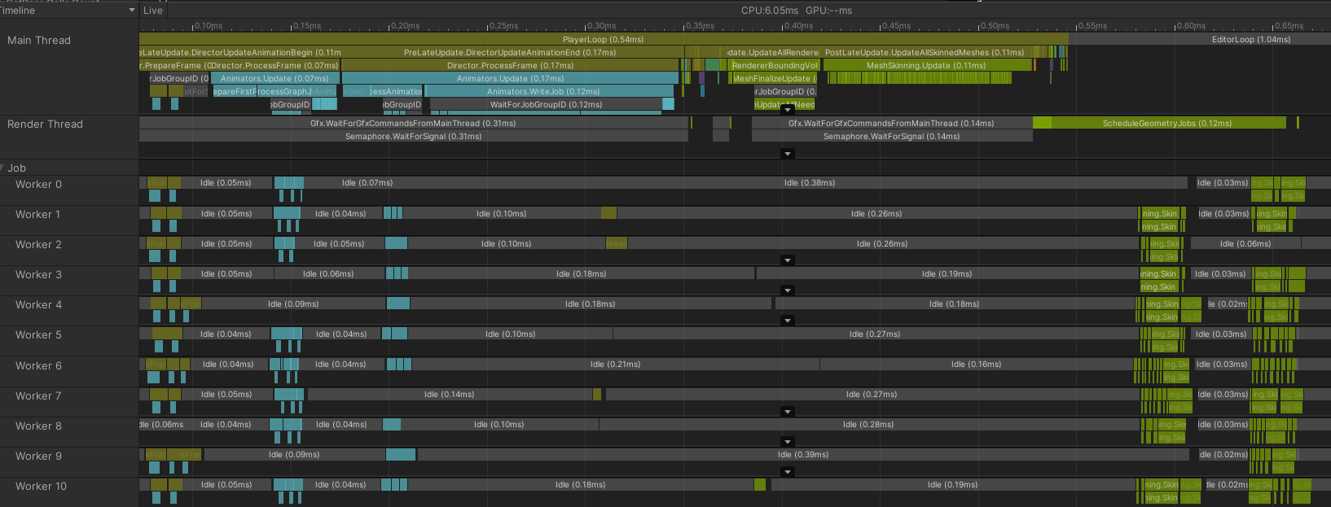
Animator的Update
Animator.Update耗时：0.25ms

Slide 6
SkinnedMeshFinalizeUpdate
SkinnedMeshFinalizeUpdate耗时：0.05ms

Slide 7
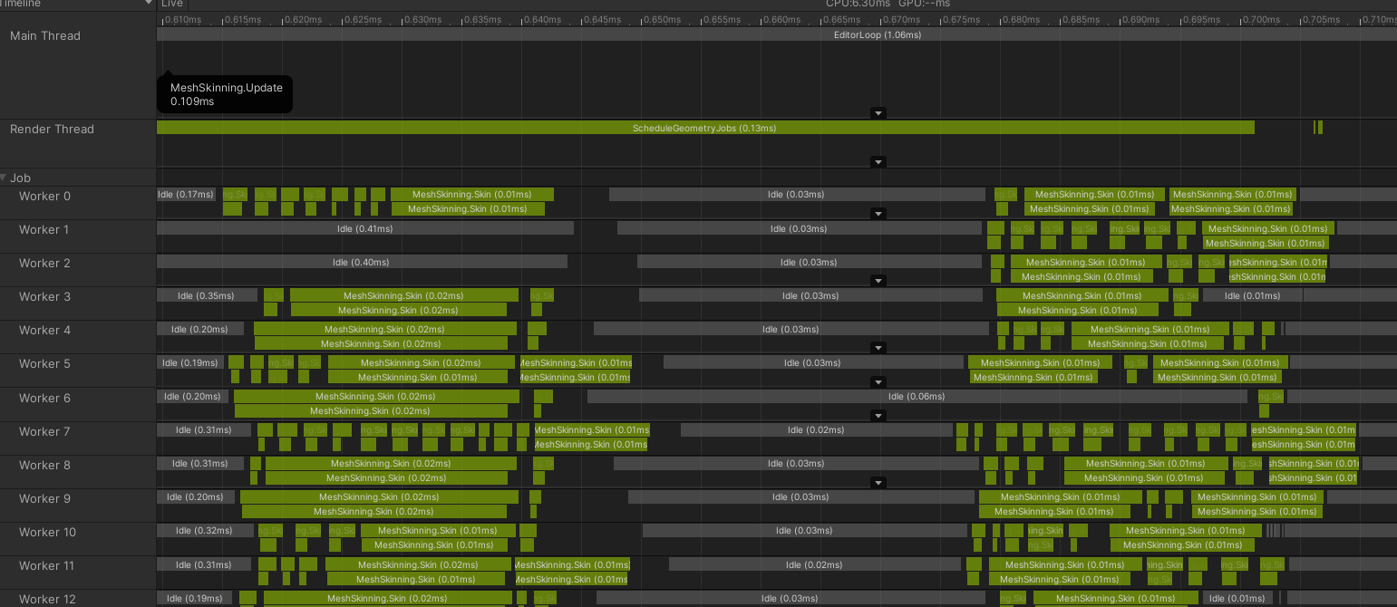
Jobs里面进行Mesh Skinning的update

Slide 8
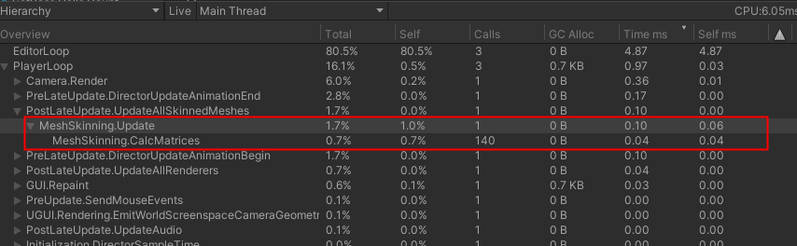

Slide 9
蒙皮动画
1、对于绑定骨骼蒙皮的mesh，我们称之为SkinMesh，在SkinMesh中每个mesh的顶点会受到若干个骨骼的影响，并配以一定的权重比例
2、骨骼的层次结构

Slide 10
动画计算
1.SkinnedMeshRenderer.bones：所有引用到bone的列表，注意顺序是确定的，后续顶点的BoneWeight中bone的索引，就是基于这个数组顺序的索引
2.SkinnedMeshRenderer.sharedMesh：渲染所需的mesh数据，注意相比普通的MeshRender所需的顶点和面数据，还会有一些额外的计算蒙皮相关的数据
3.Mesh.boneWeights：每个顶点受到哪几根bone的影响的索引和权重（每个顶点最多受到四根骨骼的影响）
4.Mesh.bindposes：
在Unity中bindPose的公式是 BindPose = bone.worldToLocalMatrix * model.localToWorldMatrix,意思就是先把模型空间下坐标转到世界，再从世界转到Tpose或Apose的bone空间下

Slide 11
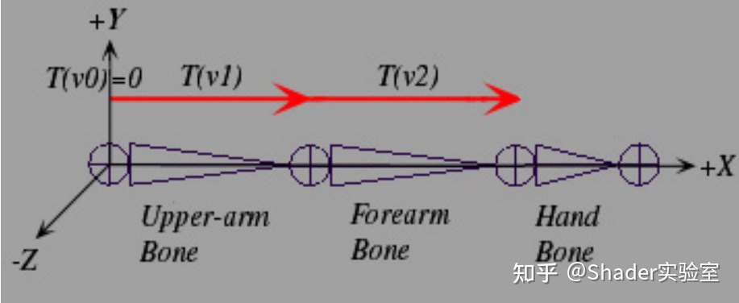
变换矩阵
Mat(手部) = Mat(手部局部变换) * Mat(前臂局部变换) * Mat(上臂局部变换)

Slide 12

顶点受多个骨骼影响
模型顶点需要从模型空间变换到所关联的骨骼自身的骨骼空间，再通过骨骼的世界变换计算出世界坐标。

Slide 13
蒙皮动画的优化
1、减少骨骼数
2、减少模型的面数
3、根据机型性能和视野距离等做lod适配

Slide 14
GpuSkinning动画采样
1、采样那些数据？
1.SkinnedMeshRenderer.bones：所有引用到bone的列表，注意顺序是确定的，后续顶点的BoneWeight中bone的索引，就是基于这个数组顺序的索引
2.SkinnedMeshRenderer.sharedMesh：渲染所需的mesh数据，注意相比普通的MeshRender所需的顶点和面数据，还会有一些额外的计算蒙皮相关的数据
3.Mesh.boneWeights：每个顶点受到哪几根bone的影响的索引和权重（每个顶点最多受到四根骨骼的影响）
4.Mesh.bindposes：
在Unity中bindPose的公式是 BindPose = bone.worldToLocalMatrix * model.localToWorldMatrix,意思就是先把模型空间下坐标转到世界，再从世界转到Tpose或Apose的bone空间下
5、动画数据 AnimationClip

Slide 15
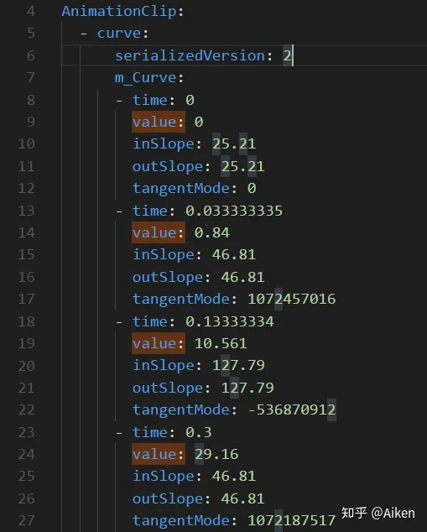
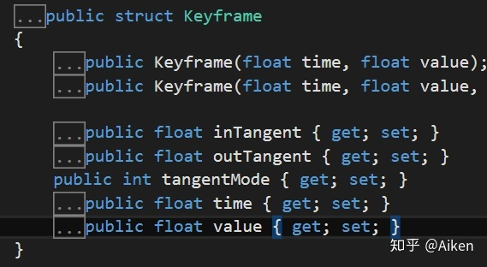
AnimationClip 数据
1、关键帧
2、动画曲线

Slide 16
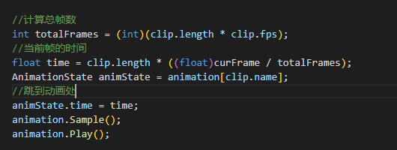
获取动画当前帧的数据
动画的总帧数 = 动画片段的时长 * 动画的fps

Slide 17
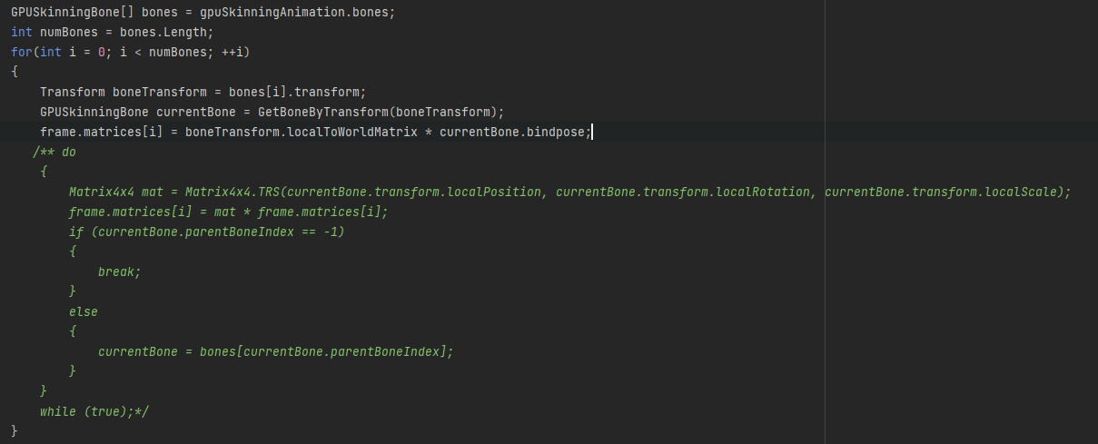
具体代码

Slide 18
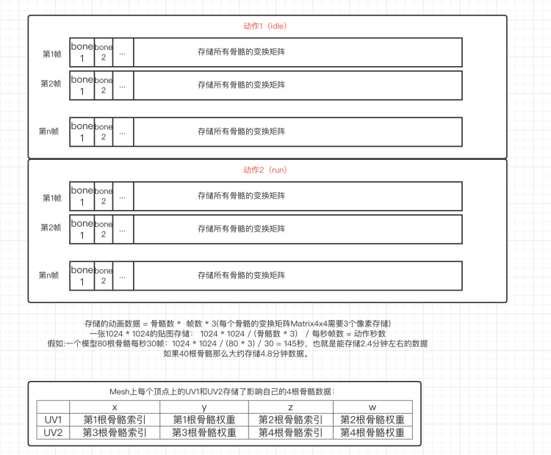
数据存储

Slide 19
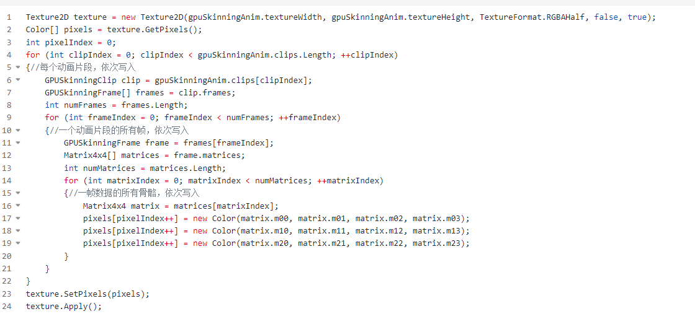
存储代码
每个变换矩阵占用3个像素

Slide 20
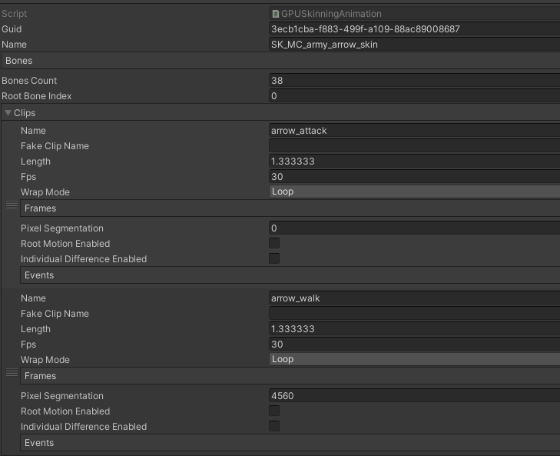
每个动画的位置
动画中每根骨骼的位置 = boneindex * 3

Slide 21
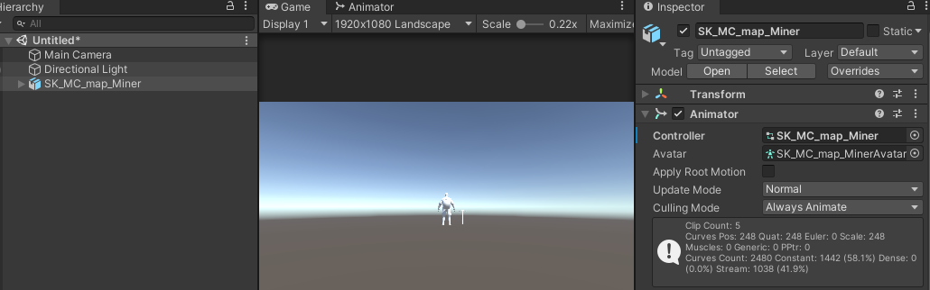
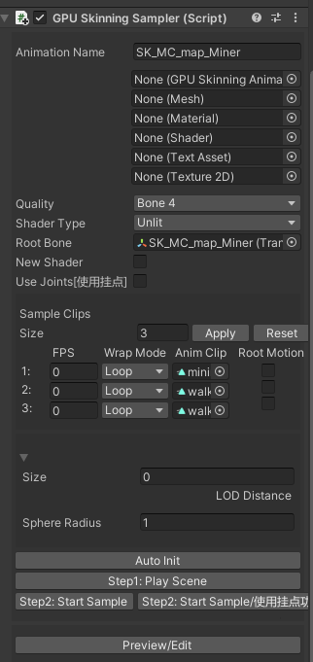
工具使用
使用文档：
https://funplus.yuque.com/slgtech/laz004/gbn0yh?
https://funplus.yuque.com/slgtech/fngsmv/xulebe

Slide 22
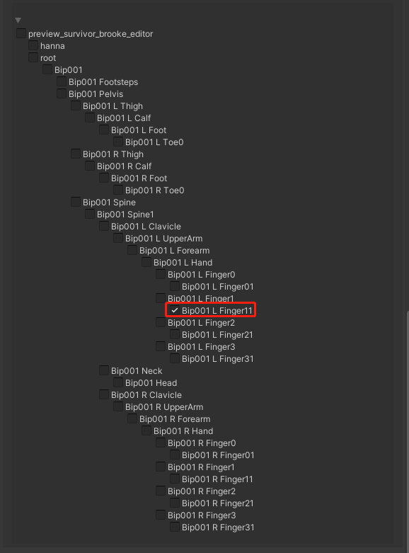
挂点功能
https://funplus.yuque.com/slgtech/laz004/gbn0yh?

Slide 23
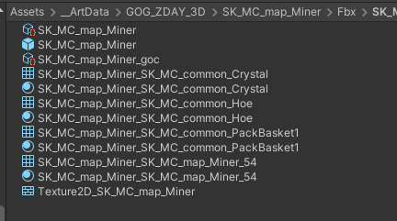
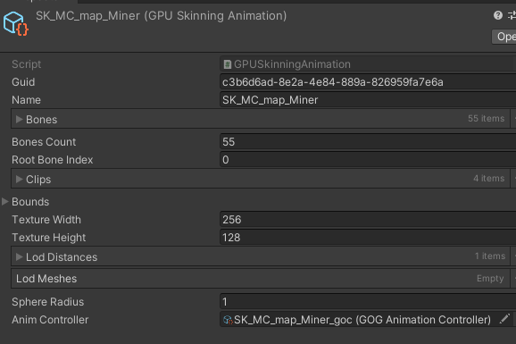
导出

Slide 24
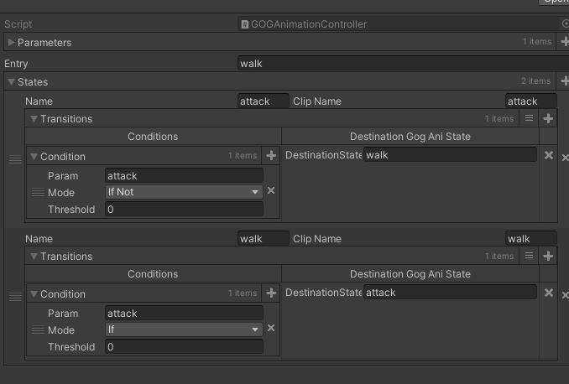
动画切换

Slide 25
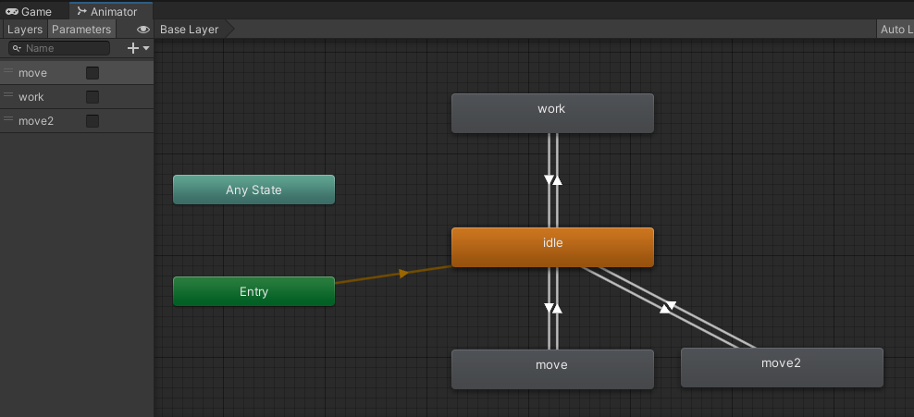
动画文件

Slide 26
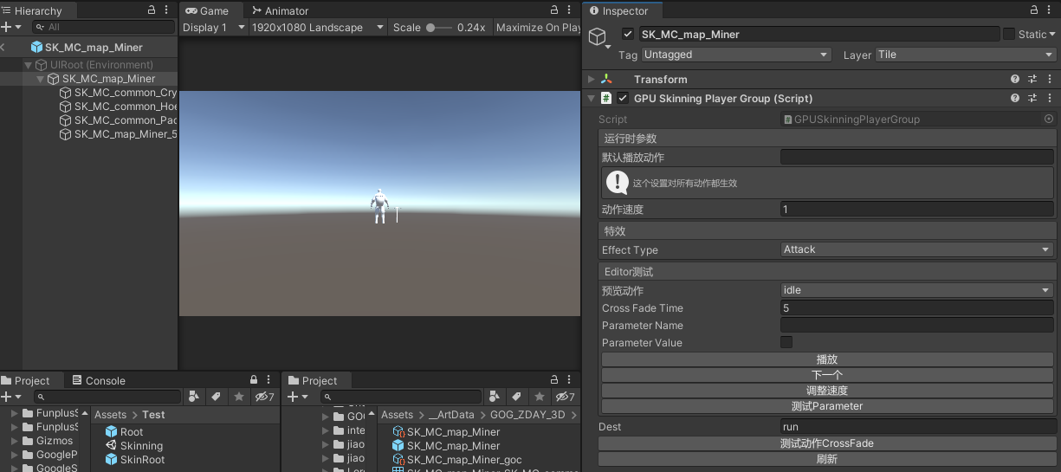
播放接口

Slide 27
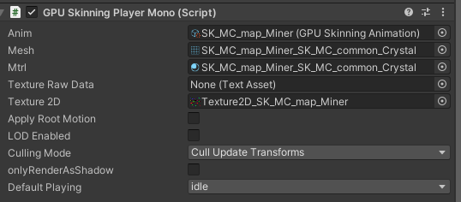
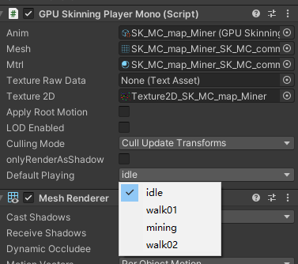

Slide 28
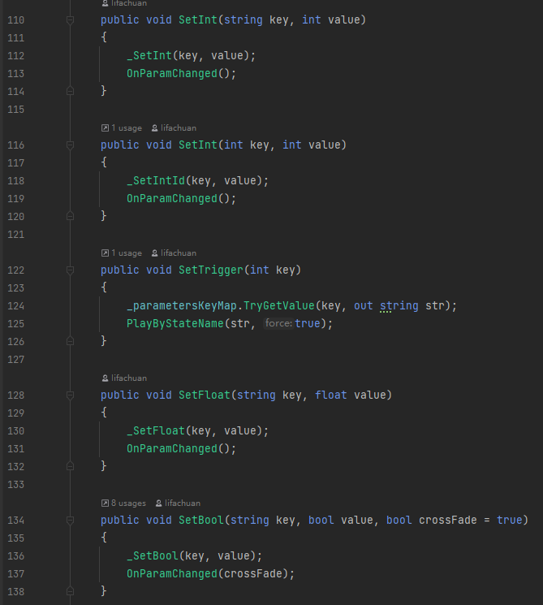
播放接口

Slide 29
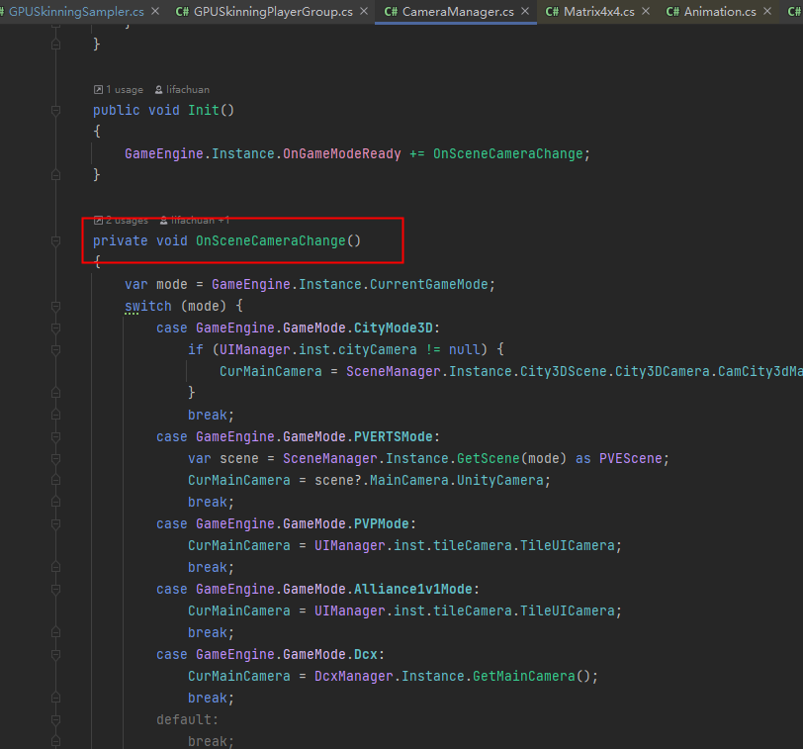
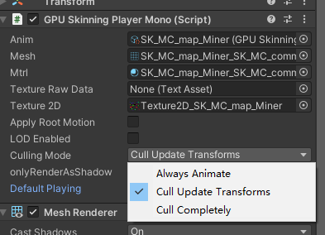
相机裁切

Slide 30
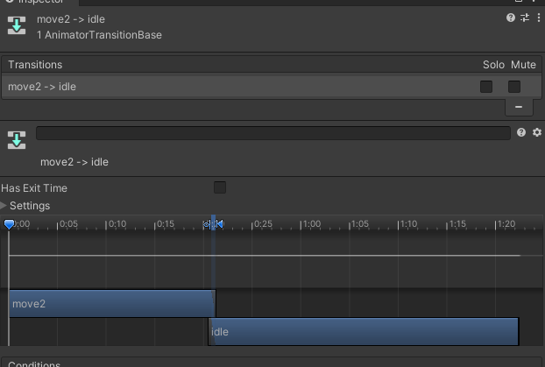
CrossFade

Slide 31
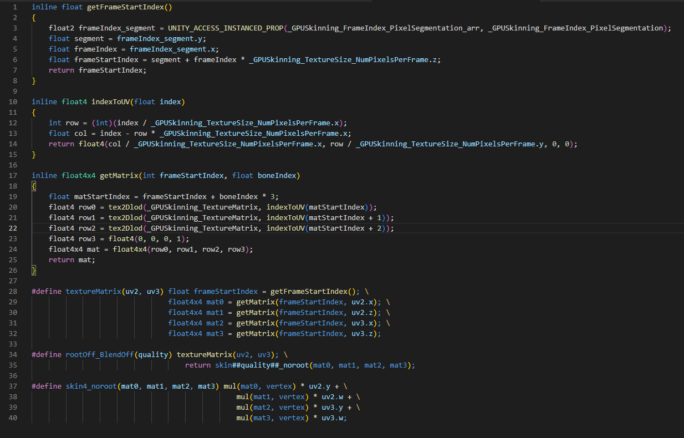
shader相关

Slide 32
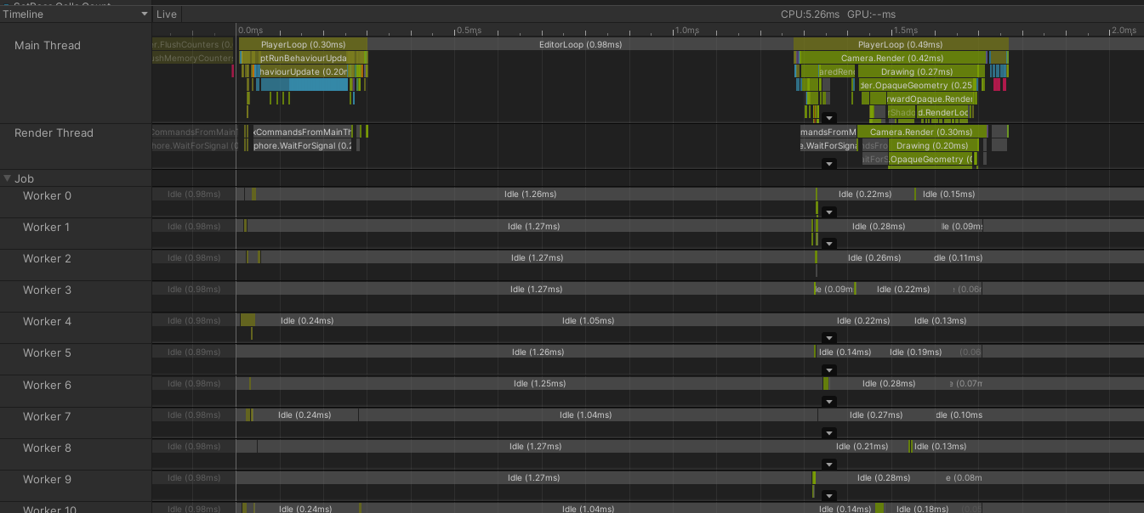
换成GPUSkinning后

Slide 33
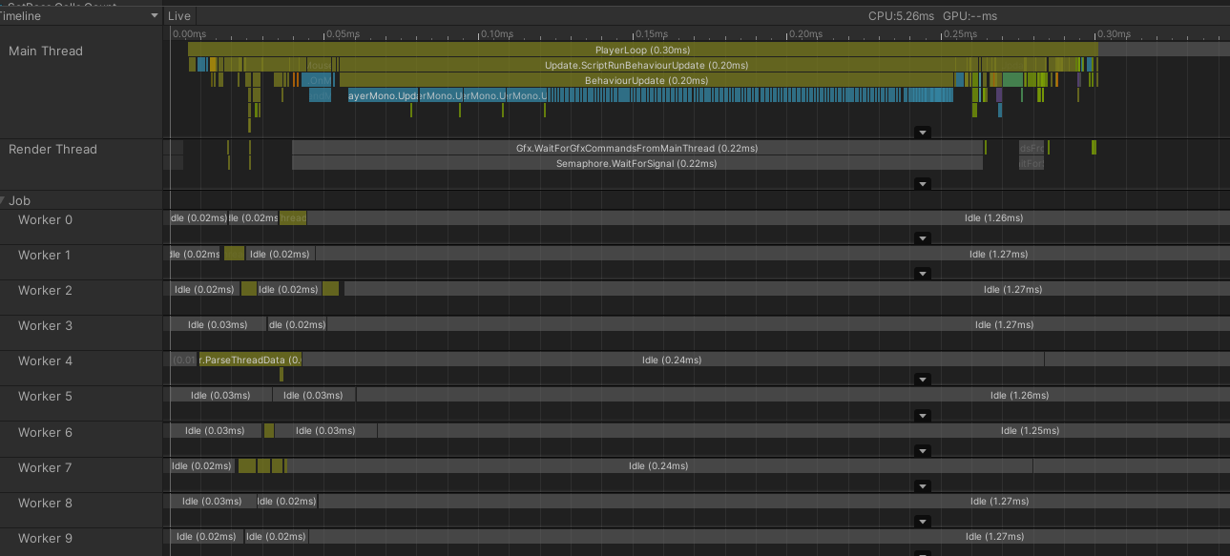
PlayerMono.Update

Slide 34
对比
对比项 | Animator | GPUSkinning
总耗时 | 0.58ms + 0.43ms | 0.30ms+0.42ms
耗时项 | 1.Animator.update() 2.SkinnedMeshFinalizeUpdate 3.MeshSkinning.update | 1.PlayerMono.update
注意：GPUSkinning会增加内存的占用

